Slide 1
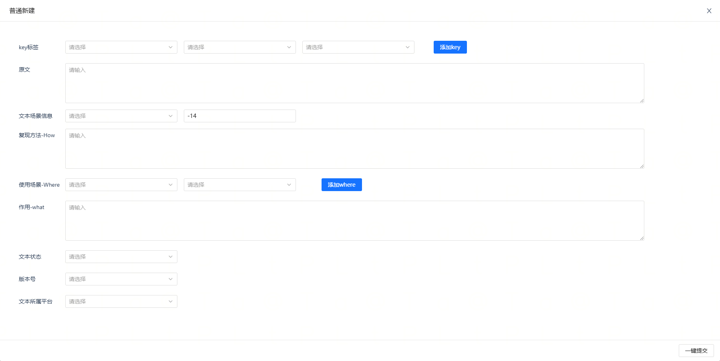
①
①单纯的文本框，给大家自由填写数字就好了。这里可以设置为负数，感觉有点奇怪。

Slide 2
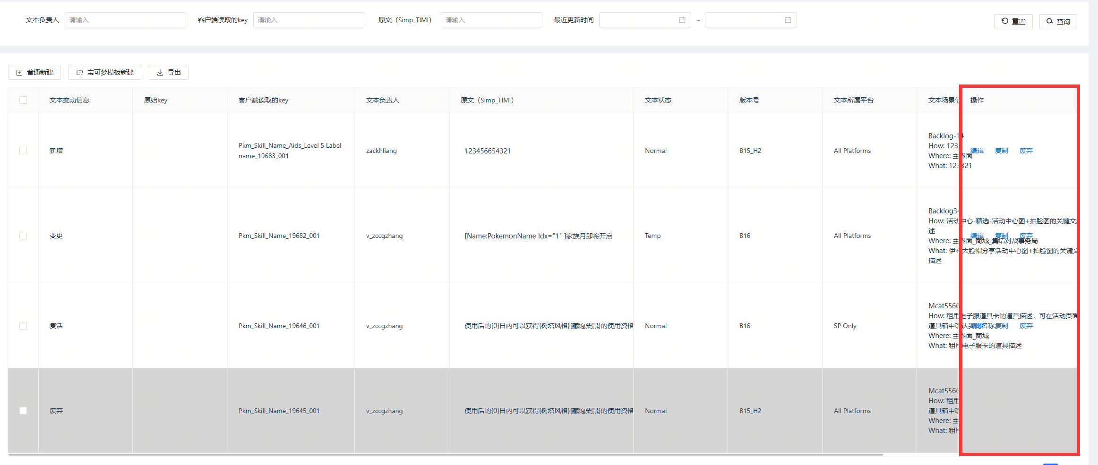
③
②
②操作栏，改成实色，并且固定在右侧吧。现在是透明底，导致与下面的文本场景信息重合了，很难识别功能。
③导出按键的话，只对管理员生效。其他权限的账号是屏蔽状态。

Slide 3
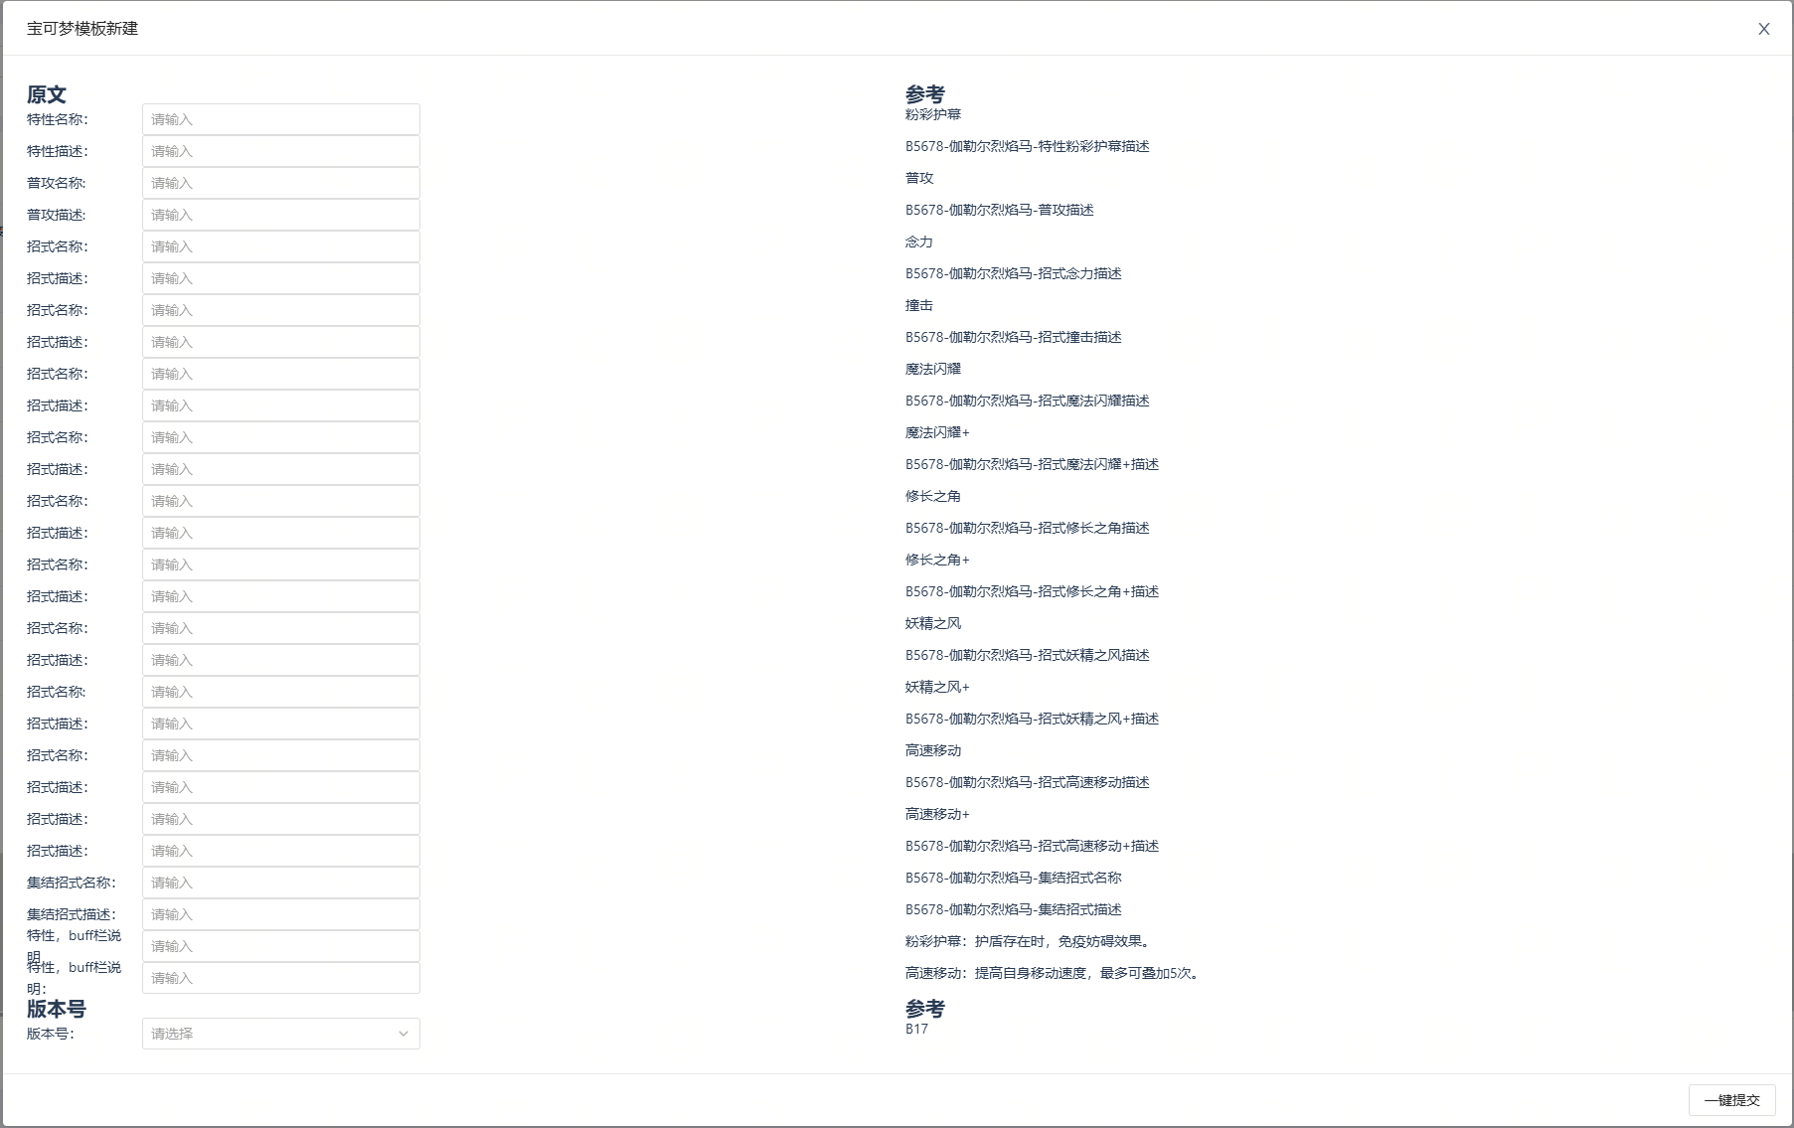
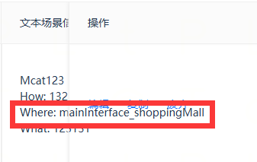
⑤
④
④拉长点，显示一行呗。文本框也整体向右一些。
⑤文本场景信息这栏会出现英文的情况。

Slide 4
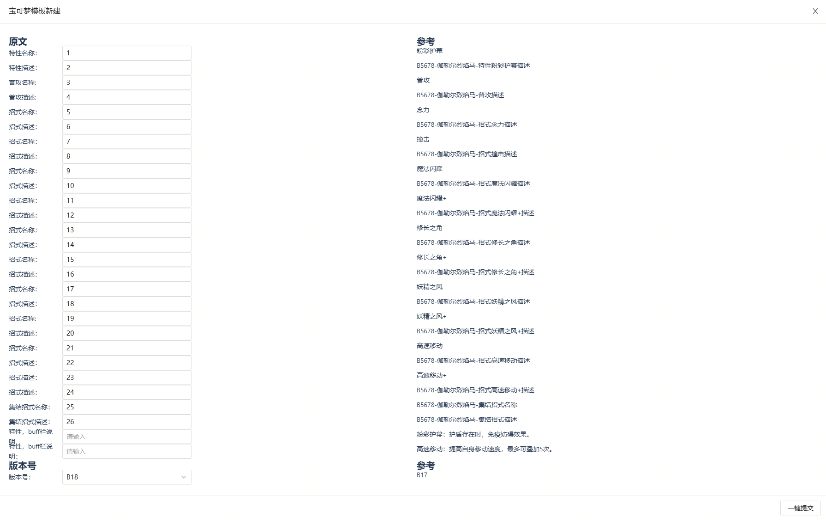
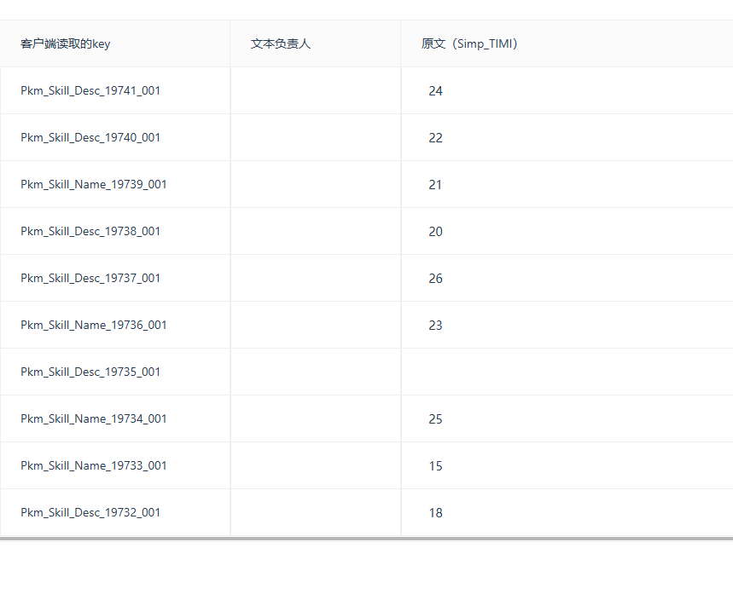
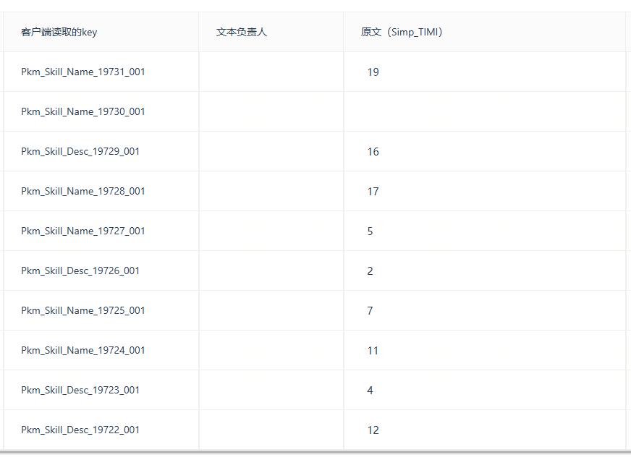
⑥
⑥一键提交后，文本的呈现没有按申请时的顺序进行排列。顺序都乱了。

Slide 5
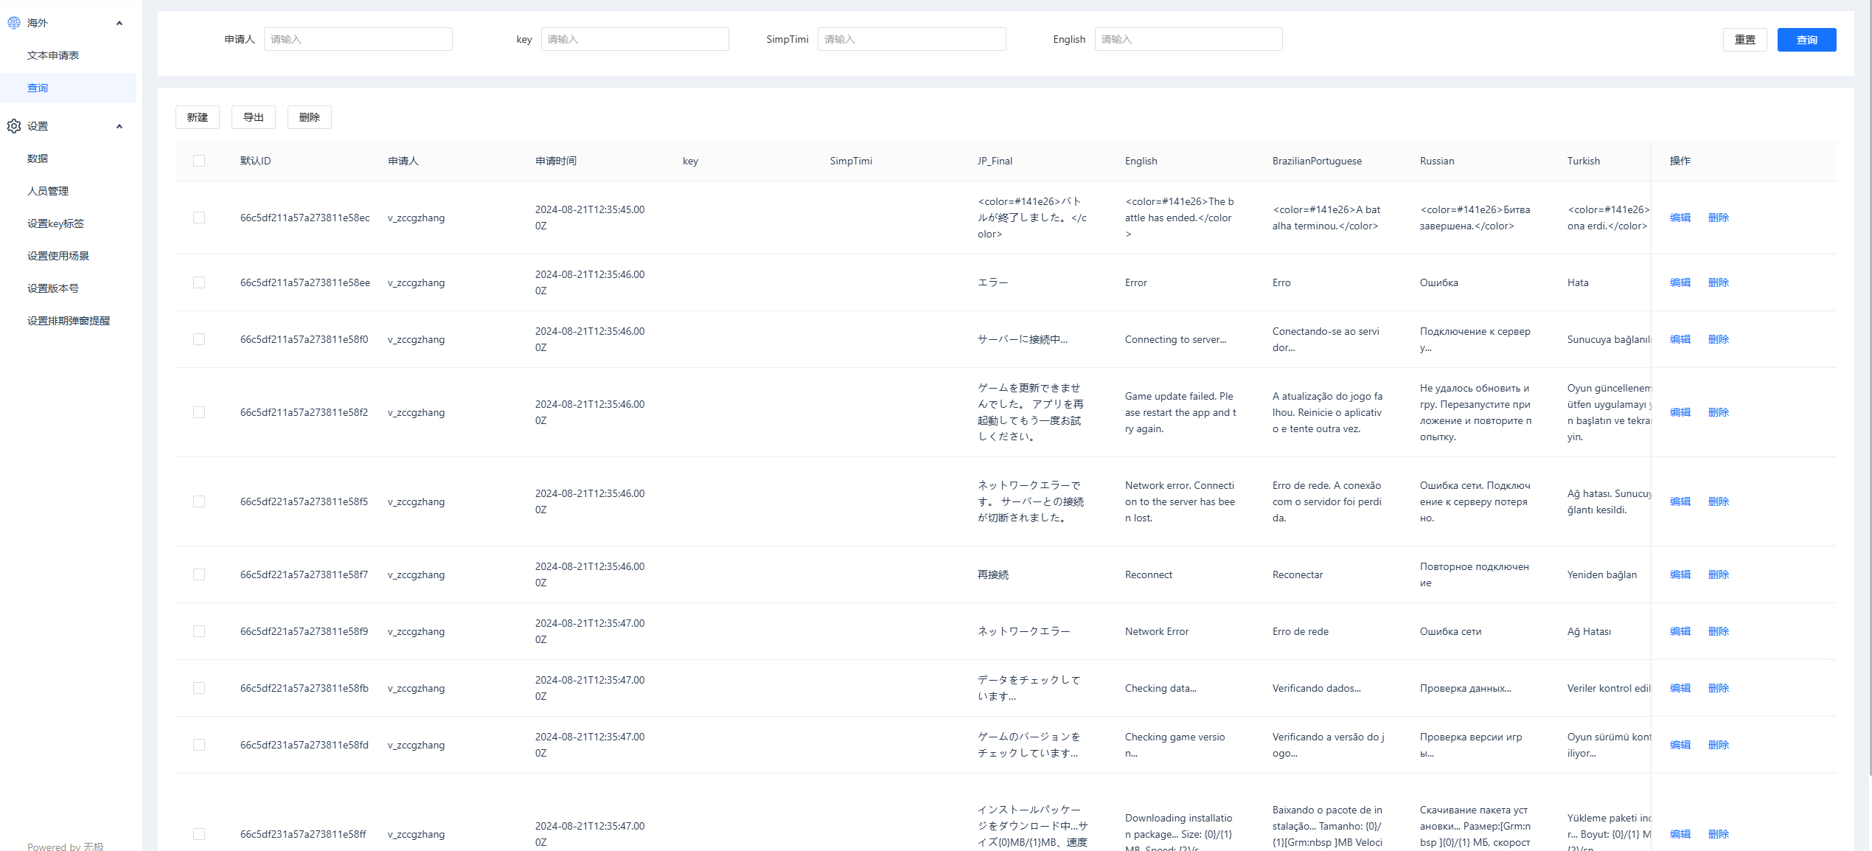
⑧
⑦
⑦
⑨
⑦查询界面，只做查询。新建，导出，删除，按钮还有操作栏都可以不要。默认ID，创建时间，更新时间都可以删除。
⑧如果搜索语言得依据上面这些语言栏的话，麻烦再加上一个JPFinal。
⑨目前key和simp timi、simpchinese都是空，无法验收搜索功能。

Slide 6
⑩
⑩目前是只能精准搜索吗？我尝试了下，搜索，error。只出现橙框，没有出现紫框。

Slide 7
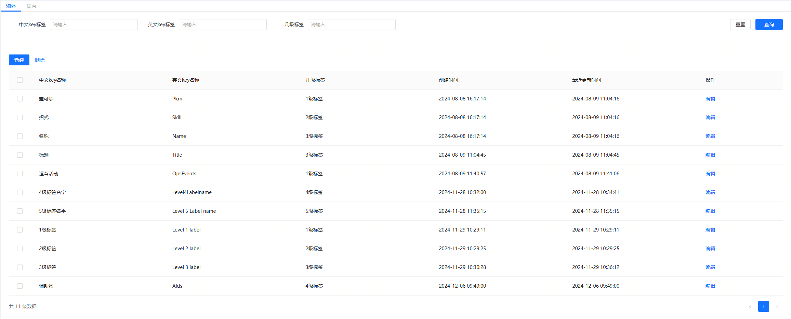
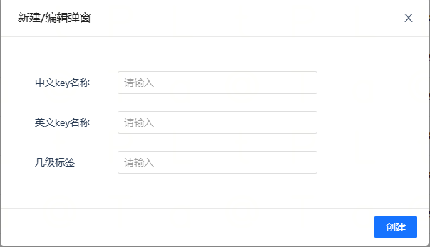
⑪
⑪几级标签，改成选项。
创建时间和更新时间，感觉可要可不要。

Slide 8
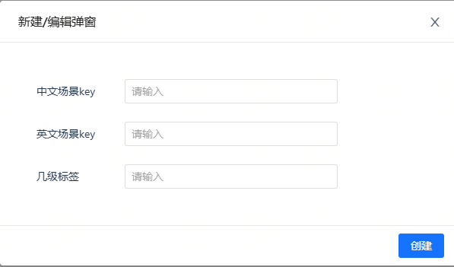
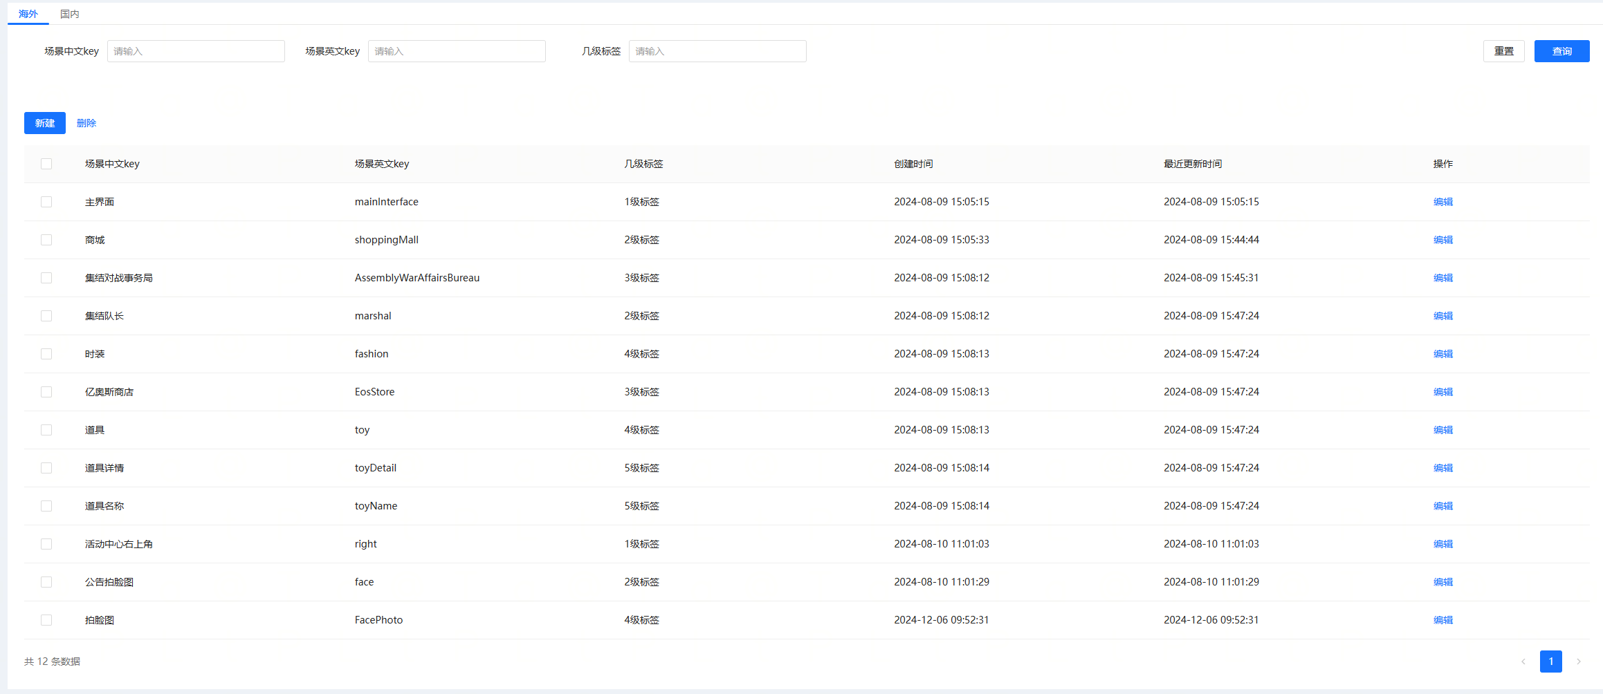
⑫
⑬
⑫跟标签界面一样，几级标签，改成选项。
创建时间和更新时间，感觉可要可不要。
⑬场景不需要英文。麻烦把这里删除。

Slide 9
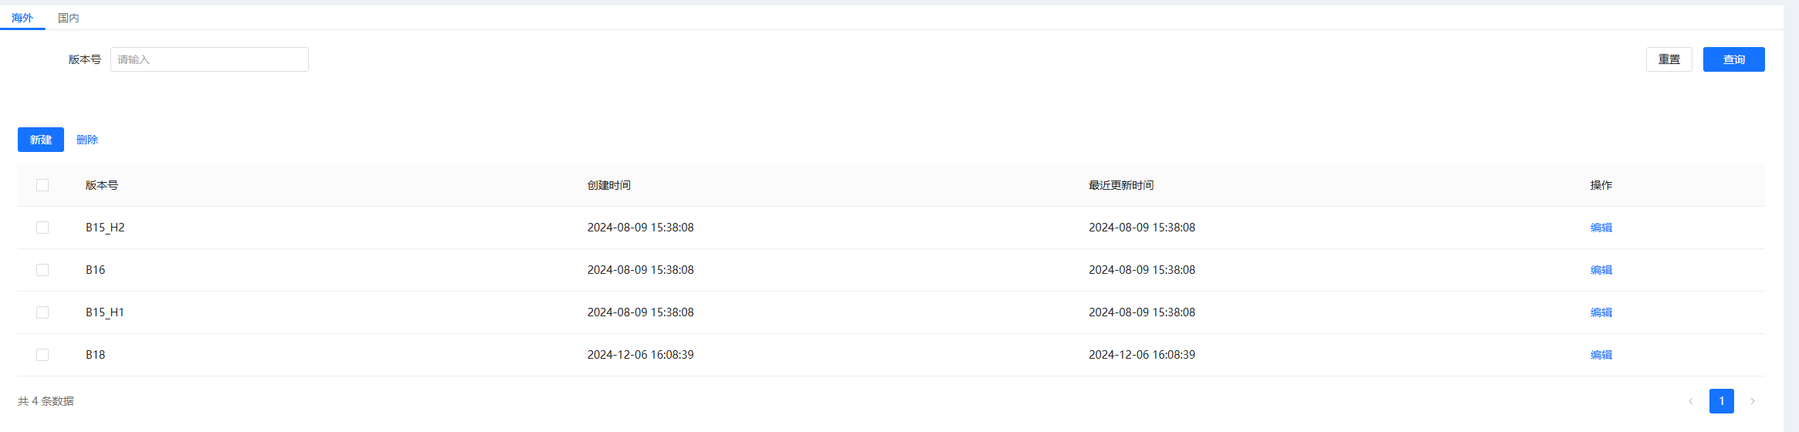
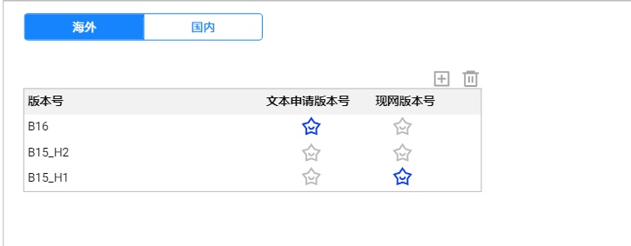
⑭版本号这个界面，没有原型图的可设置功能。
创建时间和更新时间，感觉可要可不要。

